Slide 1
Илеткел: «с.А.Сарыг-оолдуң чогаалдарынга даянып алгаш, технология кичээлдеринде уругларга алгы-кеш-биле ажылдарны кылдырып ѳѳредири».
Чаа-Суур муниципалдыг бюджеттен
хандырылгалыг ниити билиг ортумак
школазының технология башкызы
Бегзи Айдысмаа Алдын-ооловна

Slide 2
Сорулгазы:
1. Уругларның практиктиг ажылдарын делгемчидип, күш- ажылга кижизидип, ѳѳредири.
2. Чоннуң езу- чаңчылдарынга ѳѳредип, шаандагы болгаш амгы үениң күш-ажылын деңнеп, дыл-домаан сайзырадыры, уругларның бот чогаадылгазын делгемчидери, амыдыралга ажыглаары-биле күш-ажылга кижизидип ѳѳредири.

Slide 3
Ажыл турда,хүннүң узаа- карыш хире кыскалап кээр. Ажыл барда, күштүү тевии- каракка-ла уранчый бээр

Slide 5
Дүктү савааштап турары

Slide 7
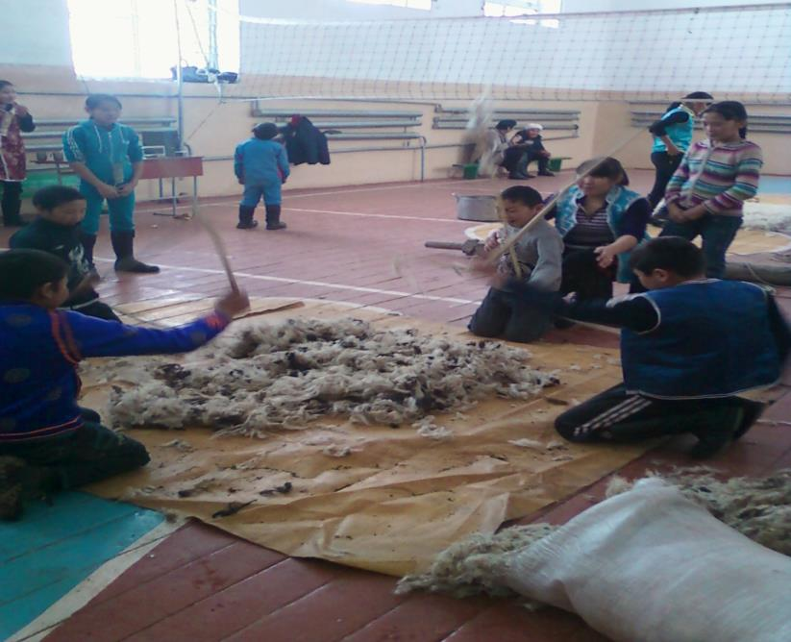

Slide 11
Эскиз-биле ажыл

Slide 12
Дүктү суг-биле шаптаары

Slide 13
дүктү ѳзекте ораап турары

Slide 15
Холга ѳйүп турары

Slide 16
Ажылдың түңнели

